Slide 1

Giáo sinh : Nguyễn Lê Trường Giang
Trường : Đại học Sài Gòn
CHÀO MỪNG CÁC EM ĐẾN VỚI BÀI HỌC HÔM NAY

Slide 2
KHỞI ĐỘNG
Em hãy quan sát video về rừng A-ma-dôn và nêu cảm nhận của mình?

Slide 3
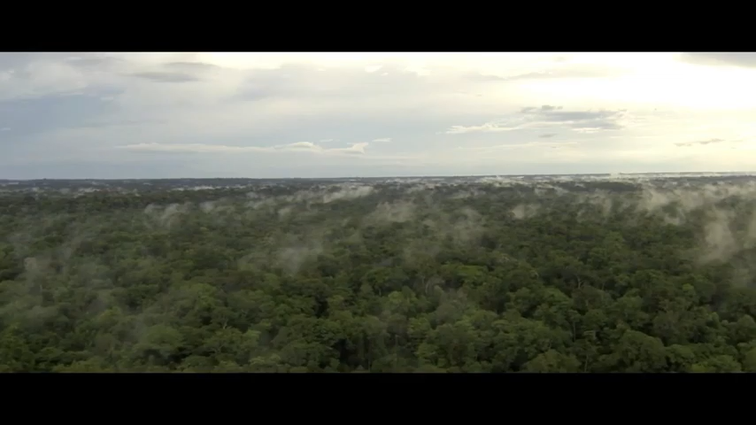

Slide 4
BÀI 18
VẤN ĐỀ KHAI THÁC, SỬ
DỤNG VÀ BẢO VỆ RỪNG
A-MA-DÔN

Slide 5

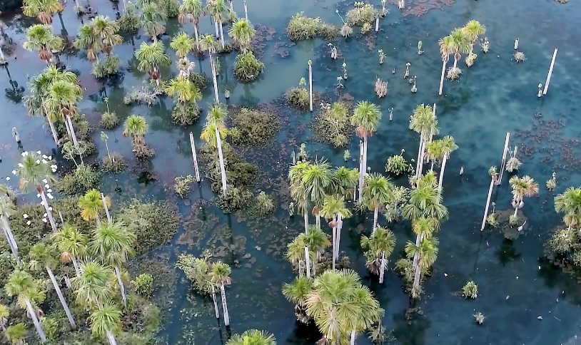

NỘI DUNG BÀI HỌC
01.
ĐẶC ĐIỂM CỦA RỪNG NHIỆT ĐỚI AMAZON
02.
VẤN ĐỀ KHAI THÁC, SỬ DỤNG VÀ BẢO VỆ
RỪNG A-MA-DÔN

Slide 6


1. ĐẶC ĐIỂM CỦA RỪNG NHIỆT ĐỚI AMAZON

Slide 7
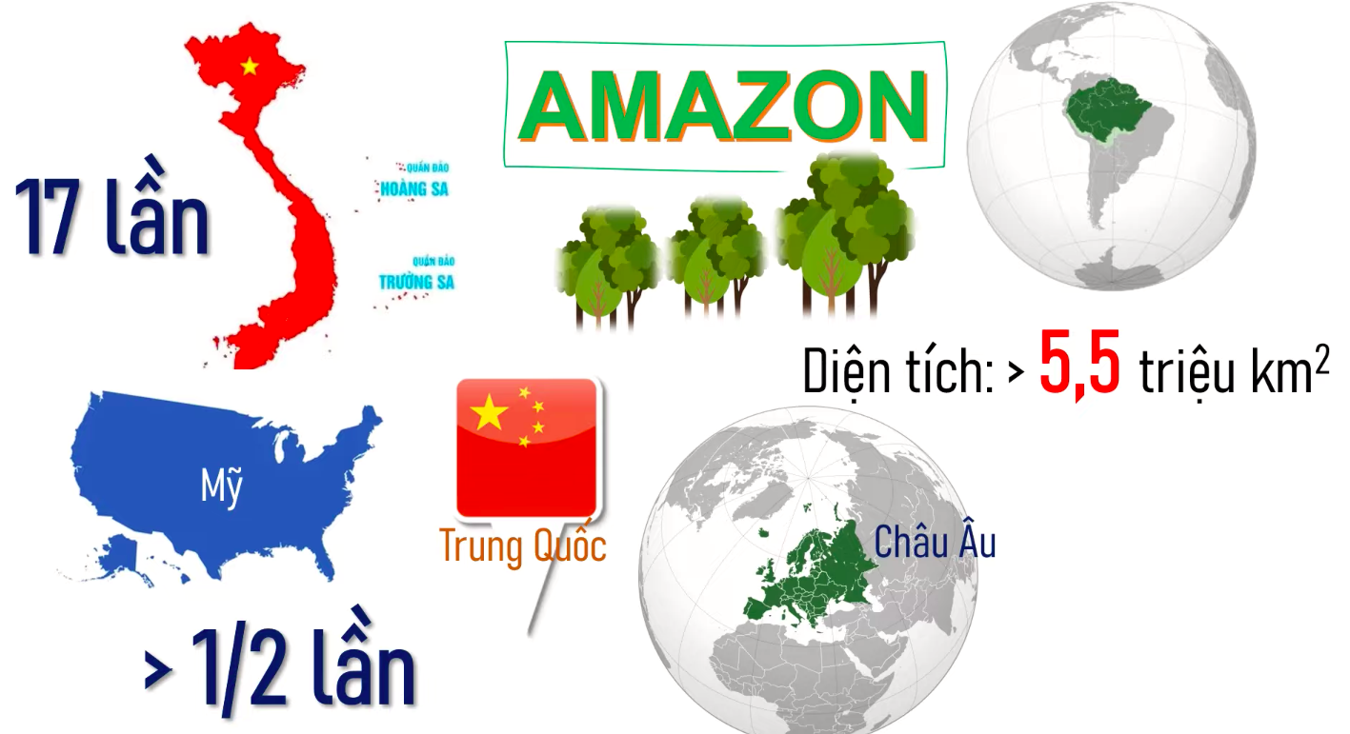
1. ĐẶC ĐIỂM CỦA RỪNG NHIỆT ĐỚI AMAZON

Slide 8
1. ĐẶC ĐIỂM CỦA RỪNG NHIỆT ĐỚI AMAZON
Quốc gia | Tỉ lệ diện tích rừng (%)
Bô-li- vi- a | 7
Bra-xin | 60
Colombia | 6
Êcuado | 2
Guy -a -na | 3
Vùng lãnh thổ Pháp ở Guyana | 1
Peru | 13
Suriame | 2
Venezuela | 6
Yêu cầu: Quan sát hình ảnh 16.1 và bảng số liệu:
Rừng A-ma-dôn phân bố chủ yếu ở các quốc gia nào?
Xác định vị trí của rừng nhiệt đới A-ma-dôn trên bản đồ?
Nêu các đặc điểm của rừng nhiệt đới A-ma-dôn?Vai trò?
Cơ cấu diện tích rung Amazon chia theo quốc gia(2020)

Slide 9
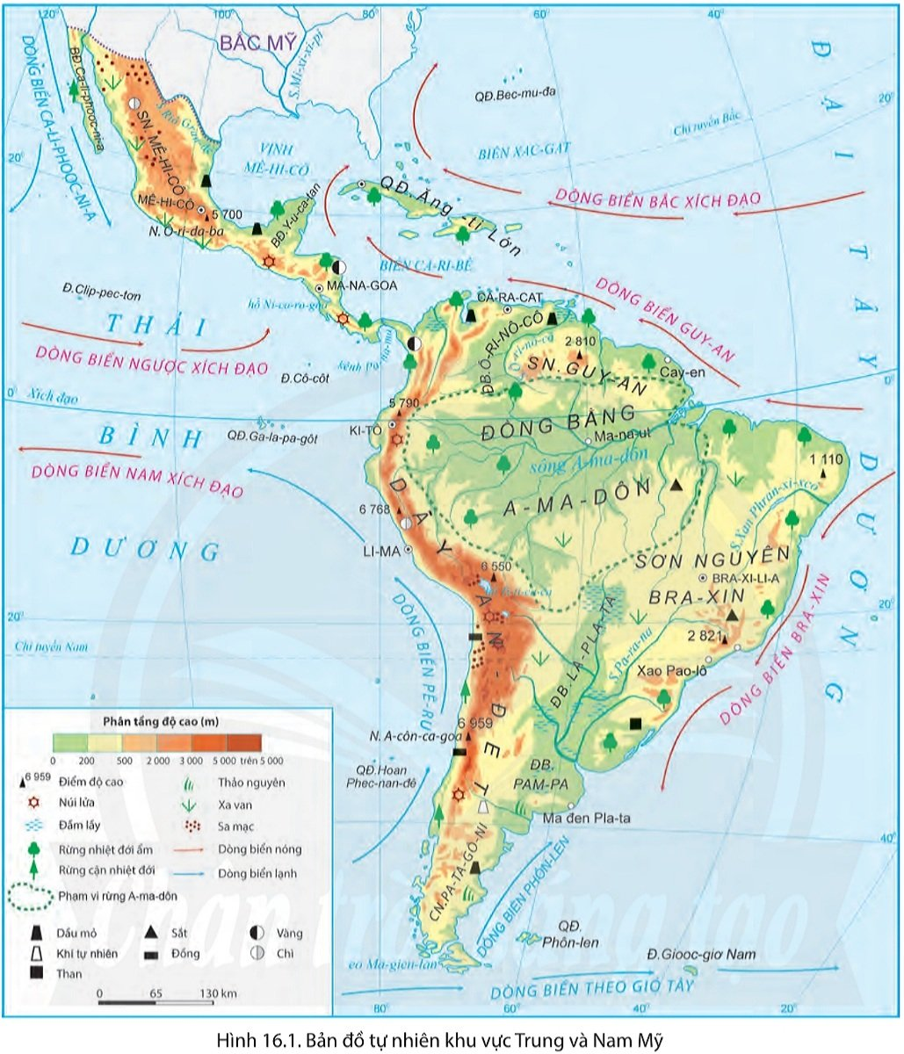

Xác định vị trí của rừng nhiệt đới A-ma-dôn trên bản đồ?

Slide 10



Chứa 90-140 tỷ carbon,giúp ổn định khí hậu toàn cầu
Cung cấp 20% Oxy cho toàn cầu

Slide 11
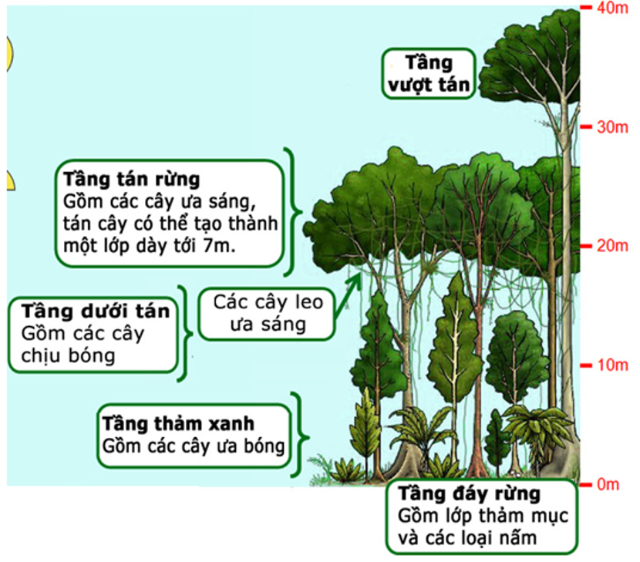
Các tầng thực vật của rừng nhiệt đới Amazon

Slide 12
Sự đa dạng về động thực vật của khu vực
Nơi trú ngụ của hơn 3 triệu loài động thực vật
40.000 Loài thực vật
3.000 loài cá nước ngọt
Hơn 370 loài bò sát
Và các loài đặt trưng khác

Slide 13
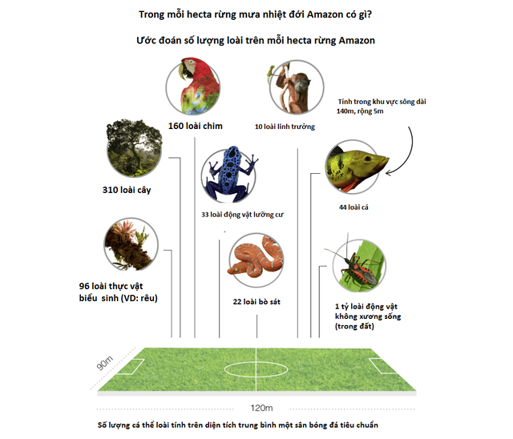

Slide 14
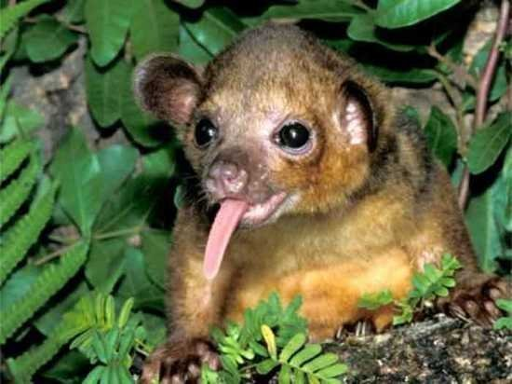
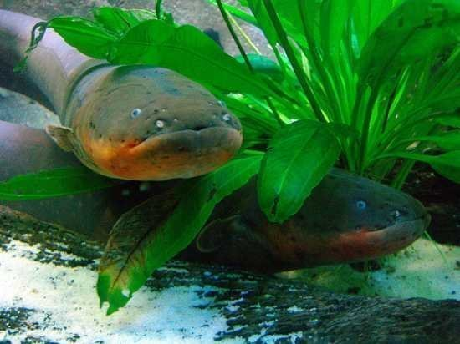
Gấu hút mật hoa
Lượn điện

Slide 15
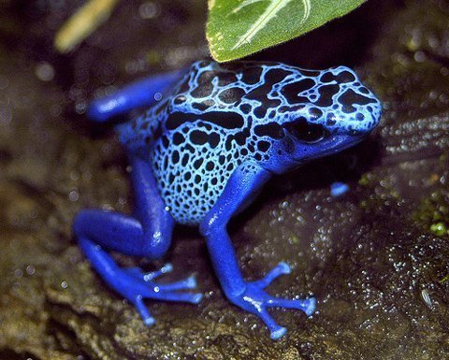
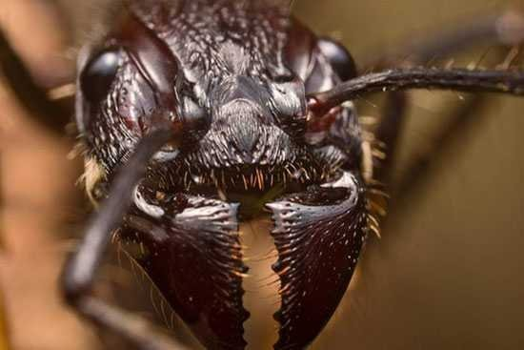
Ếch phi tiêu
Kiến đạn

Slide 16
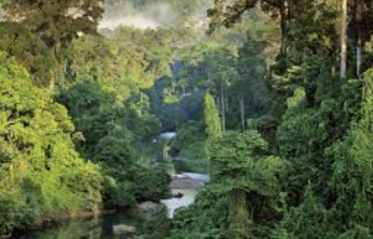



Đặc điểm rừng Amazon
Diện tích
Sinh vật
Vai trò
Rừng A-ma-dôn là rừng nhiệt đới lớn nhất thế giới với diện tích hơn 5,5 triệu km2. Với khí hậu nóng ẩm rừng có mật độ đa dạng sinh học cao.
Cây nhiều tầng (5-6 tầng), dưới là các cây gỗ lớn, các cây bụi thấp cùng với hệ thống dây leo chằng chịt với hàng trăm nghìn loài thực vật. Động vật phong phú và đa dạng hàng triệu loại côn trùng, hàng nghìn loài chim, thú, bò sát.
Rừng A-ma-dôn được xem là lá phổi xanh của thế giới, cung cấp oxy cho sự sống, nguồn dự trữ sinh học quý giá, nguồn dự trữ nước điều hòa khí hậu cân bằng sinh thái toàn cầu

Slide 17

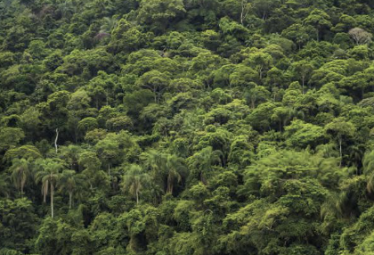
1. ĐẶC ĐIỂM CỦA RỪNG NHIỆT ĐỚI AMAZON
Đặc điểm của rừng nhiệt đới A-ma-dôn
Là rừng nhiệt đới lớn nhất thế giới
Thành phần loài động, thực vật rất phong phú, đa dạng với hàng triệu loài côn trùng, hang nghìn loài chim, thú, bò sát và hàng chục nghìn loài thực vật.
Là “lá phổi xanh” của Trái Đất, cung cấp oxy, điều hòa khí hậu, nguồn dự trữ sinh

Slide 18
2. VẤN ĐỀ KHAI THÁC, SỬ DỤNG VÀ BẢO VỆ RỪNG A-MA-DÔN

Slide 19
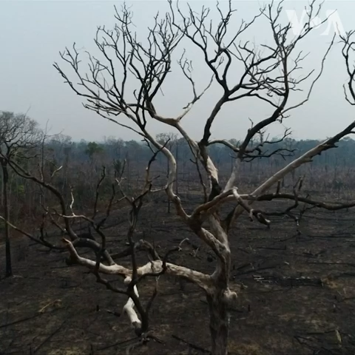

Slide 20

2. VẤN ĐỀ KHAI THÁC, SỬ DỤNG VÀ BẢO VỆ RỪNG A-MA-DÔN
Dựa vào video và thông tin sách giáo khoa trang 161 Làm cặp đôi hoành thành phiếu học tập
Câu hỏi | Câu Trả lời
Thực trạng suy thoái Amazon hiện này là :
Nguyên nhân suy thoái rừng
Hậu quả của việc suy thoái rừng
Giải pháp của các quốc gia

Slide 21


Năm 2016, mất khoảng 3,4 triệu ha rừng nguyên sinh
Năm 2020, mất khoảng 2,3 triệu ha rừng nguyên sinh

Slide 22

Cháy rừng Amazon

Slide 23
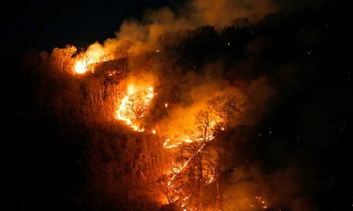
Năm 2019 : ghi nhận hơn 88 810 vụ cháy rừng lớn nhỏ đã xuất hiện trên khắp Brazill

Slide 24

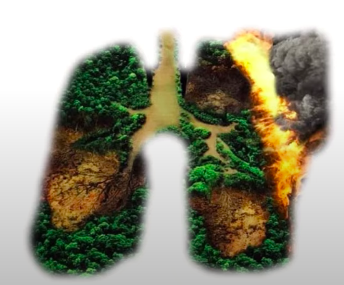

Nguyên nhân dẫn đến diện tích rừng Amazon ngày càng suy giảm
Cháy rừng

Slide 25


Biện pháp bảo vệ rừng của các quốc gia
Năm 2019, các quốc gia trong khu vực đã kí kết hiệp ước bảo vệ rừng A-ma-dôn với các biện pháp: hạn chế khai thác gỗ, trồng lại rừng, hỗ trợ kinh tế để bảo vệ rừng

Slide 26
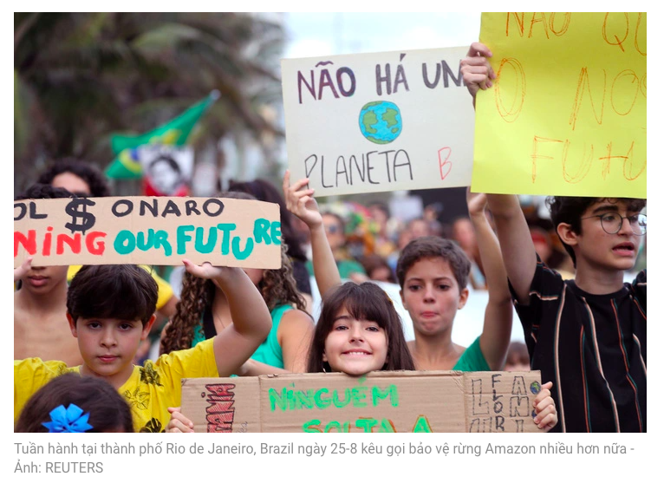

Slide 27
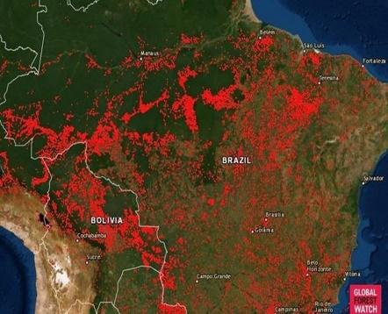
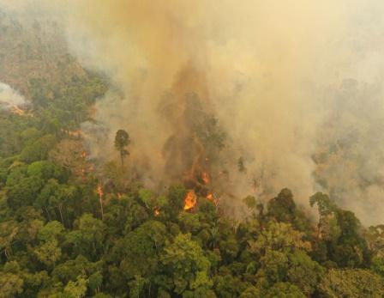
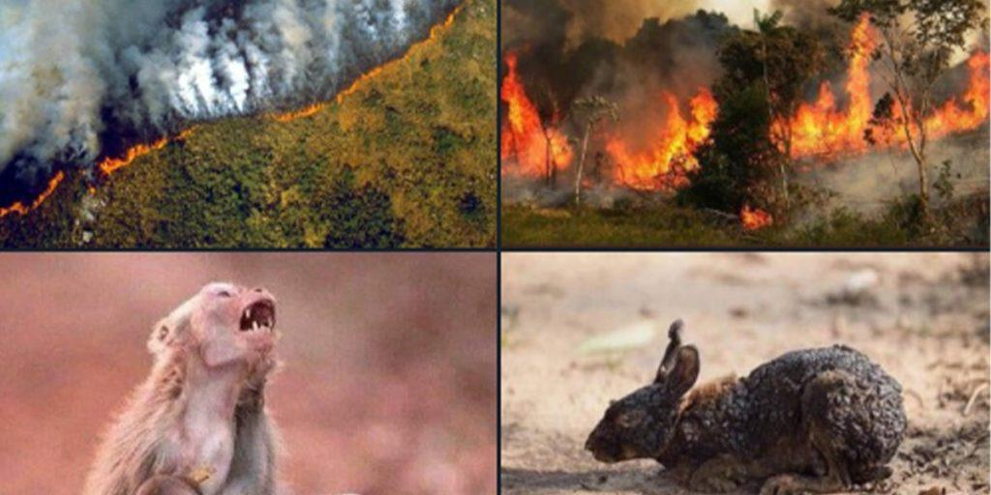
  Khai thác, sử dụng và bảo vệ rừng A-ma-dôn

Slide 28
CÂU HỎI | CÂU TRẢ LỜI
Thực trạng suy thoái Amazon hiện này là : | Diện tích rừng A-ma-dôn đang bị suy giảm (Năm 2016, mất khoảng 3,4 triệu ha rừng nguyên sinh và năm 2020 mất khoảng 2,3 triệu ha rừng).
Nguyên nhân suy thoái rừng | Khai thác rừng lấy gỗ, lấy đất canh tác, khai thác khoáng sản, cháy rừng,làm đường giao thông và phát triển thuỷ điện
Hậu quả của việc suy thoái rừng | Cháy rừng làm suy giảm số lượng loài động, thực vật của rừng
Giải pháp của các quốc gia | Năm 2019: Các quốc gia kí Hiệp ước bảo vệ rừng Amazon với các biện pháp : hạn chế khai thác gỗ,đẩy mạnh vai trò của cộng đồng người bản địa, hỗ trợ tài chính để thực hiện các cam kết và sáng kiến

Slide 29
1. ĐẶC ĐIỂM RỪNG NHIỆT ĐỚI AMAZON
2.VẤN ĐỀ KHAI THÁC,SỬ DỤNG VÀ BẢO VỆ RỪNG A-MA-DON
Rừng A-ma-dồn được khai thác và sử dụng để canh tác nông nghiệp, khai thác khoảng sản,lấy gỗ, làm đường giao thông và phát triển thuỷ điện trong lưu vực sông.
Hậu quả: Diện tích rừng giảm, gây hậu quả nghiêm trọng cho môi trường, góp phần,Làm biến đổi khí hậu, suy giảm số lượng loài động, thực vật...
Biện pháp: Hạn chế khai thác gỗ, trồng lại rừng, bảo vệ rừng….

Slide 30

LUYỆN TẬP

Slide 31
Câu 1: Phần lớn rừng nhiệt đới A-ma-dôn nằm ở quốc gia nào?
B. Bra-xin
A. Ác-hen-ti-na
B. Bra-xin
C. Bô-li-vi-a
D. Cô-lôm-bi-a .

Slide 32
Câu 2. Nguyên nhân chủ yếu làm thu hẹp diện tích rừng nhiệt đới A-ma-dôn là do
A. khai thác khoáng sản.
B. hoạt động thuỷ điện.
C. hoạt động nông nghiệp.
C. hoạt động nông nghiệp
D. khai thác giao thông.

Slide 33
Câu 3. Đâu không phải là nguyên nhân dẫn đến sự suy giảm tài nguyên rừng A-ma-dôn?
A. Khai thác và sử dụng để canh tác nông nghiệp
B. Khai thác khoáng sản quá mức
C. Khai thác lấy gỗ, làm đường giao thông
D. Bảo tồn và duy trì đa dạng sinh học
D. Bảo tồn và duy trì đa dạng sinh học .

Slide 34
Câu 4. Trong cơ cấu diện tích rừng A-ma-dôn, quốc gia nào chiếm diện tích nhỏ nhất?
A. Vùng lãnh thổ Pháp ở Guy-a-na
A. Vùng lãnh thổ Pháp ở Guy-a-na
B. Bra-xin
C. Pê-ru
D. Xu-a-nam

Slide 35
Câu 5: Loài động vật nào sau đây không thuộc rừng nhiệt đới?
A. Bò sát, hổ, trăn
B. Chim cánh cụt, hải cẩu .
B. Chim cánh cụt, hải cẩu .
C. Rừng mưa nhiệt đới
D. Rừng mưa nhiệt đới

Slide 36
Câu 6. Rừng nào sau đây thuộc rừng nhiệt đới lớn nhất thế giới?
A. Rừng A-ma-dôn
A. Rừng A-ma-dôn
B. Rừng lá kim
C. Rừng rậm thường xanh
D. Rừng ôn đới

Slide 37
Câu 7. Rừng A-ma-dôn đóng vai trò quan trọng như thế nào đối với khí hậu Trái Đất?
A. Cung cấp CO₂
B. Bảo tồn thiên nhiên
C. Điều hòa khí hậu
C. Điều hòa khí hậu
D. Cung cấp các loại gỗ quý

Slide 38
Câu 8. Diện tích rừng A-ma-dôn đang bị khai thác quá mức đã để lại hậu quả gì?
A. Suy giảm lượng gỗ khai thác
B. Hạn chế tài nguyên khoáng sản
C. Tài nguyên rừng bi suy giảm
D. Tác động đến khí hậu của khu vực và toàn cầu
D. Tác động đến khí hậu của khu vực và toàn cầu

Slide 39
Câu 9. Hiệp ước bảo vệ rừng A-ma-dôn được kí kết không có nội dung nào sau đây?
A. Được phép khai thác tối đa nguồn lợi từ rừng
A. Được phép khai thác tối đa nguồn lợi từ rừng
B. Hạn chế khai thác gỗ, trồng rừng
C. Đẩy mạnh vai trò của cộng đồng bản địa
D. Hỗ trợ về tài chính để thực hiện các cam kết và sáng kiến bảo vệ rừng

Slide 40
Câu 10: Tính đến năm 2020 rừng nhiệt đới A-ma-dôn đã mất bao nhiêu diện tích rừng nguyên sinh?
A. 3,24 triệu ha
B. 2,3 triệu ha
B. 2,3 triệu ha .
C. 5 triệu ha
D. 1 triệu ha

Slide 41
VẬN DỤNG

Slide 42

NHÀ TRUYÊN TRUYỀN TÀI BA
Hoạt động theo cặp/nhóm.
Nhiệm vụ: Thiết kế 1 khẩu hiệu tuyền truyền việc bảo rừng A-ma-dôn.
Thời gian trình bày sản phẩm: 1 phút
RUBRIC ĐÁNH GIÁ
Tiêu chí | Điểm
 | 1 | 2 | 3 | 4 | 5
Độ dài không quá 10 từ
Thông điệp rõ ràng, đúng nội dung *4
Khẩu hiệu đọc lên có vần điệu, dễ nhớ *2
Nhóm đọc khẩu hiệu rõ ràng, đồng thanh
Trình bày khoa học, đẹp mắt *2

Slide 43
NHÀ TRUYÊN TRUYỀN TÀI BA
Em hãy sưu tầm những thông tin về các biện pháp bảo vệ rung Amazon của các nước trong khu vực hiện nay

Slide 44

HƯỚNG DẪN VỀ NHÀ
1. Hoàn thành bài tập được giao.
2. Đọc trước nội dung bài 19

Slide 45
CẢM ƠM CÁC EM ĐÃ LẮNG NGHE!

